Slide 1
人的堕落 创3：1-13节

Slide 2
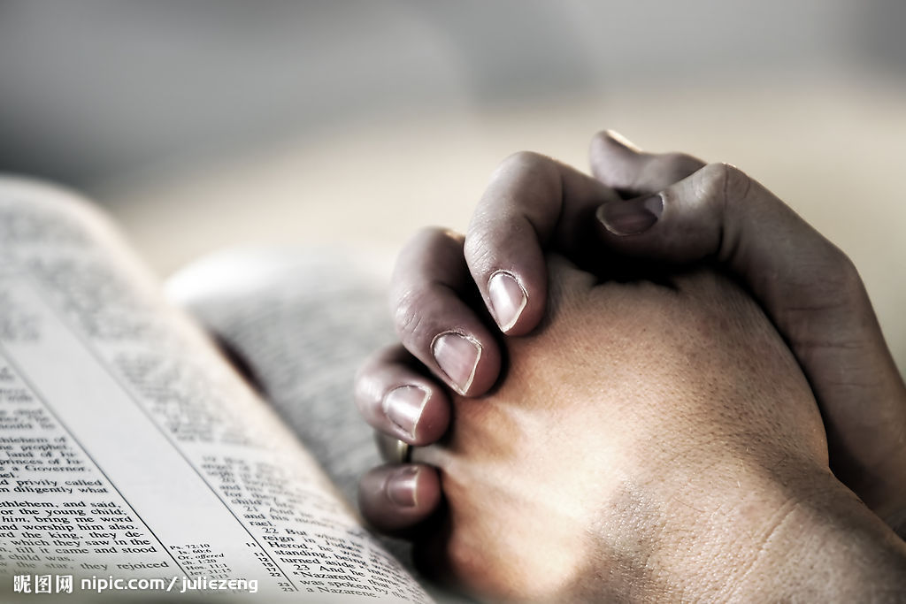
祈祷

Slide 3
诗90：7-10 7 我们因你的怒气而消灭，因你的忿怒而惊惶。 8 你将我们的罪孽摆在你面前，将我们的隐恶摆在你面光之中。 9 我们经过的日子，都在你震怒之下。我们度尽的年岁好像一声叹息。 10 我们一生的年日是七十岁。若是强壮可到八十岁。但其中所矜夸的，不过是劳苦愁烦。转眼成空，我们便如飞而去。

Slide 4
一、人的堕落的原因——蛇的引诱 创3：1 耶和华神所造的，惟有蛇比田野一切 的活物更狡猾。

Slide 5
问题思考： 为什么上帝允许人被蛇试探，并且不加以阻拦？回到我们今天的信仰当中，为什么上帝不保守我们免于试探？难道上帝不爱我们吗？为什么他不给们一个对罪恶免疫，不会被引诱和犯罪的生命？

Slide 6
问题思考： 上帝为什么创造一个会引诱人的蛇？它起初被造的是不是一个恶的化身？

Slide 7
עָר֔וּם
Crafty： 狡猾的 Shrewd ：精明的 Sensible：明智的/通情达理的

Slide 8
“你仍然持守你的纯正吗？你弃掉神，死了吧”（伯2：9） “你说话像愚顽的妇人一样。嗳！难道我们从神手里得福，不也受祸吗？在这一切的事上，约伯并不以口犯罪”（伯2：10）。

Slide 9
21从此耶稣才指示门徒，他必须上耶路撒冷去，受长老祭司长文士许多的苦，并且被杀，第三日复活。 22彼得就拉着他，劝他说，主阿，万不可如此，这事必不临到你身上。 23耶稣转过来，对彼得说，撒但退我后边去吧。你是绊我脚的。因为你不体贴神的意思，只体贴人的意思。 ——太16：21-23

Slide 10
二、人堕落的过程——听信蛇的话 3:1b 蛇对女人说，神岂是真说，不许你们吃 园中所有树上的果子吗？

Slide 11
2：16 耶和华神吩咐他说，园中各样树上的果子 你可以随意吃。17只是分别善恶树上的果 子，你不可吃，因为你吃的日子必定死。 3：2 女人对蛇说，园中树上的果子，我们可以 吃， 3：3 惟有园当中那棵树上的果子，神曾说，你 们不可吃，也不可摸，免得你们死。 减少：“各样”和“随意” 增加：“也不可摸” 改变: “分别善恶树”换成“园当中那棵树” “ 必定死”换成“免得你们死”

Slide 12
3：4-5 你们不一定死，因为神知道，你们 吃的日子眼睛就明亮了，你们便如神 能知道善恶。

Slide 13
3：6 于是女人见那棵树的果子好作食物，也 悦人的眼目，且是可喜爱的，能使人有 智慧，就摘下果子来吃了。又给他丈夫， 他丈夫也吃了。

Slide 14
三、人堕落的结果—关系的破裂 创3：7-13 1、人与上帝的关系：从亲密到躲避 3：8 天起了凉风，耶和华神在园中行走。那 人和他妻子听见神的声音，就藏在园里 的树木中，躲避耶和华神的面。

Slide 15
2、人与他人的关系：从亲密到互相指责 11 耶和华说，谁告诉你赤身露体呢？莫非你 吃了我吩咐你不可吃的那树上的果子吗？ 12 那人说，你所赐给我，与我同居的女人， 她把那树上的果子给我，我就吃了。 13 耶和华神对女人说，你作的是什么事呢？ 女人说，那蛇引诱我，我就吃了。

Slide 16
3、人与自己的关系：从接纳到感到羞耻 2：25 当时夫妻二人赤身露体，并不羞耻。 3：7 他们二人的眼睛就明亮了，才知道自 己是赤身露体，便拿无花果树的叶子 ，为自己编作裙子。

Slide 17
4、人与自然的关系：从服从到对抗 2：15 耶和华神将那人安置在伊甸园，使他 修理看守……19耶和华神用土所造成 的野地各样走兽和空中各样飞鸟都带 到那人面前，看他叫什么。那人怎样 叫各样的活物，那就是它的名字。20 那人便给一切牲畜和空中飞鸟，野地 走兽都起了名。 3：8 天起了凉风。 3：18 地必给你长出荆棘和蒺藜来。

Slide 18
总结

Slide 19
人的堕落 一、人堕落的原因——蛇的引诱 二、人堕落的过程——听信蛇的话 三、人堕落的结果——关系的破裂 1、人与上帝的关系：从亲密到躲避。 2、人与他人的关系：从亲密到互相指责。 3、人与自己的关系：从接纳到感到羞耻 4、人与自然的关系：从服从到对抗

Slide 20
亲爱的弟兄姊妹，表面看人的堕落是因为撒但透过蛇对人的引诱，但真正的原因是人运用自己的自由选择和接受了撒但的试探。亲爱的弟兄姊妹，人生在世每天我们都会面对各式各样的试探和挑战。感谢主，他不仅救赎了我们，还应许成为我们随时的帮助和依靠。正如保罗所说“你们所遇见的试探，无非是人的能受的。神是信实的，必不叫你们受试探过于所能受的。在受试探的时候，总要给你们开一条出路，叫你们能忍受得住” （林前10：13节）。愿上帝祝福我们，在生活中靠着加给我们力量的主，面对试探的时候，作出正确的抉择。

Slide 21
祈祷

